Slide 1
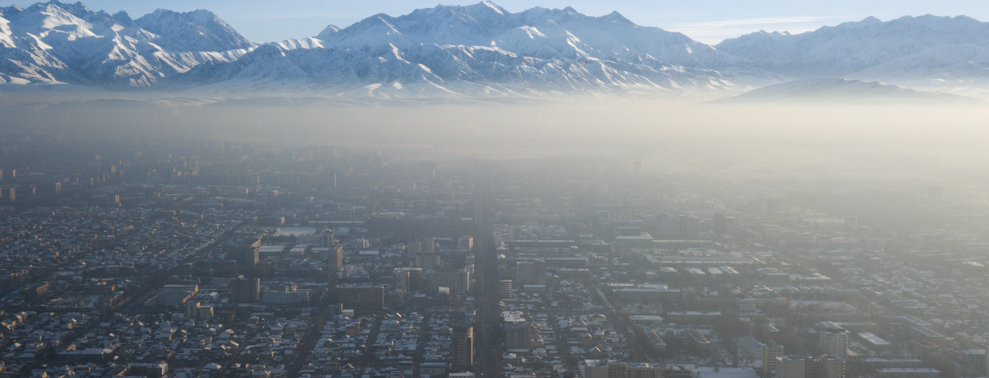
Государственное агентство охраны окружающей среды и лесного хозяйства при Правительстве Кыргызской Республики Программа развития ООН в Кыргызской Республике ……………….. Диалоговая платформа по вопросам загрязнения воздуха в Бишкеке
Литературный обзор о проведенных исследованиях по качеству воздуха в г. Бишкек
АУЦА
16 декабря, 2020г

Slide 2
1. Научная статья ОЦЕНКА КАЧЕСТВА АТМОСФЕРНОГО ВОЗДУХА В г. БИШКЕК, КАК ИНДИКАТОР УСТОЙЧИВОГО РАЗВИТИЯ, 2016 г.
Содержание:
2. Отчет по показателям воздуха и качества воды в Кыргызстане компонент MONECA проекта FLERMONECA (Январь 2015 г.)
3. Исследование
Гражданский мониторинг качества воздуха в г. Бишкек Общественное объединение «МувГрин», 2018 г.
4. Аналитический отчет
Источники загрязнения воздуха в городах Ош и Бишкек).
Центр окружающей среды и развития (ЦОР), АУЦА, 2018 г.
5. Научная статья
НАУЧНО-ТЕХНИЧЕСКИЕ ВОЗМОЖНОСТИ МОНИТОРИНГА ЗАГРЯЗНЕНИЯ ВОЗДУШНОГО БАССЕЙНА БИШКЕКА С ПОМОЩЬЮ СТАНЦИИ КОНТРОЛЯ
АТМОСФЕРЫ СКАТ, 2018 г.
6. Мониторинг
Показание датчика в посольстве США в г. Бишкек, в режиме реального времени Индекс качества воздуха (АКИ)

Slide 3
Научная статья ОЦЕНКА КАЧЕСТВА АТМОСФЕРНОГО ВОЗДУХА В Г. БИШКЕК, КАК ИНДИКАТОР УСТОЙЧИВОГО РАЗВИТИЯ, 2016 г.
Куленбеков Ж. Э., Асанов Б. Д., Султаналиев К.
Американский университет в Центральной Азии (АУЦА),
Бишкек, Кыргызстан, Вестник Института сейсмологии НАН КР №2(8), 2016, индексация в РИНЦ.
Аннотация
В данной статье рассмотрены вопросы выбора содержания взвешенных частиц размером меньше 10 мкм в качестве индикатора устойчивого развития в городе Бишкек. Показаны количественные содержания в воздухе взвешенных частиц РМ2.5 и РМ 10 по четырём сезонам года в городе Бишкек. Приведены данные о влиянии на здоровье населения взвешенных частиц размером меньше 10 мкм, а также рекомендации Всемирной организации здравоохранения (ВОЗ) по качеству воздуха.

Slide 4
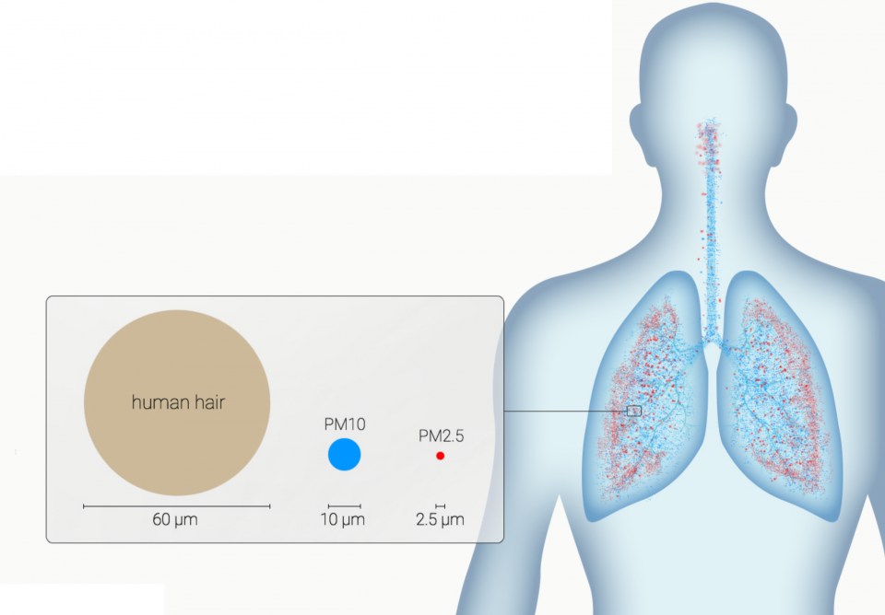
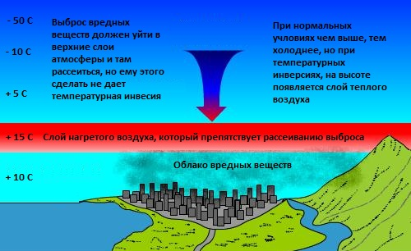
Научная статья ОЦЕНКА КАЧЕСТВА АТМОСФЕРНОГО ВОЗДУХА В Г. БИШКЕК, КАК ИНДИКАТОР УСТОЙЧИВОГО РАЗВИТИЯ, 2016 г.
Рис. 1. Явление инверсии в атмосфере
Рис. 2. Размеры частиц в загрязнённом воздухе
Влияние загрязнение воздуха частицами обусловлено как кратковременной (в течение часов или дней), так и долговременной (в течение месяцев или лет) экспозицией и включает:
▪ респираторную и сердечно-сосудистую заболеваемость, например, обострение астмы и респираторных симптомов и рост числа случаев госпитализации;
▪ смертность от сердечно-сосудистых и респираторных заболеваний и от рака легкого. Воздействие взвешенных частиц на здоровье.
(ист: Значение для разработки политики в странах Восточной Европы, Кавказа и Центральной Азии. Всемирная организация здравоохранения, 2013 г. ISBN: 978 92 890 0006 2).

Slide 5
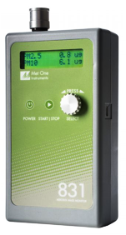
Научная статья ОЦЕНКА КАЧЕСТВА АТМОСФЕРНОГО ВОЗДУХА В Г. БИШКЕК, КАК ИНДИКАТОР УСТОЙЧИВОГО РАЗВИТИЯ, 2016 г.
Рис. 3.
AEROCET 831 ручной счетчик частиц
Met One Instruments Inc. производит надежные, доступные и точные приборы для мониторинга качества воздуха в помещении и окружающей среде. Портативный прибор спроектирован и произведен в США.

Slide 6
Научная статья ОЦЕНКА КАЧЕСТВА АТМОСФЕРНОГО ВОЗДУХА В Г. БИШКЕК, КАК ИНДИКАТОР УСТОЙЧИВОГО РАЗВИТИЯ, 2016 г.
Рис. 4. Диаграмма содержания взвешенных частиц РМ10 в мкг/м3.
Рис. 5. Диаграмма содержания взвешенных частиц РМ2.5 в мкг/м3.
Здесь показаны графики значений РМ10 и РМ2.5 во всех 4 временах года. На них можно отчётливо заметить, что в осенний и зимний периоды содержание взвешенных частиц намного выше, чем в летний или весенний периоды. Это наверно можно объяснить тем, что в связи с похолоданием начинается отопительный сезон и как ТЭЦ, так и частный сектор увеличивает выбросы в атмосферу. В летнее время, как всем известно, количество транспортных средств намного уменьшается, что сказывается и на уменьшении взвешенных частиц в воздухе.

Slide 7
Научная статья ОЦЕНКА КАЧЕСТВА АТМОСФЕРНОГО ВОЗДУХА В Г. БИШКЕК, КАК ИНДИКАТОР УСТОЙЧИВОГО РАЗВИТИЯ, 2016 г.
Рис. 6. Диаграмма содержания взвешенных частиц РМ10 в мкг/м3 в осенний период.
Рис. 7. Диаграмма содержания взвешенных частиц РМ2.5 в мкг/м3 в осенний период.
Содержание взвешенных частиц РМ 10 в летнее время во всех 6 точках превышает в несколько раз среднесуточные и среднегодовые значения рекомендаций по качеству атмосферного воздуха. Самое большое превышение РМ10 в летний период наблюдается на пересечении проспекта Чуй с улицей Шабдан Баатыра. Превышение рекомендованного значения почти более чем в пять раз. Это можно, наверное, объяснить тем, что данная точка расположена с западной стороны ТЭЦ, а также здесь большой поток транспортных средств. А вот содержание РМ2.5 таких больших превышений, как РМ10 не наблюдается.

Slide 8
Научная статья ОЦЕНКА КАЧЕСТВА АТМОСФЕРНОГО ВОЗДУХА В Г. БИШКЕК, КАК ИНДИКАТОР УСТОЙЧИВОГО РАЗВИТИЯ, 2016 г.
Рис. 8. Диаграмма содержания взвешенных частиц РМ10 в мкг/м3 в летний период.
Рис. 9. Диаграмма содержания взвешенных частиц РМ2.5 в мкг/м3 в летний период
Содержание взвешенных частиц РМ10 в осеннее время во всех 6 точках превышает в несколько раз среднесуточные и среднегодовые значения рекомендаций по качеству атмосферного воздуха. Самое большое превышение РМ10 в осенний период также, как и в летний период наблюдается на пересечении проспекта Чуй с улицей Шабдан Баатыра. Превышение рекомендованного значения почти более чем в десять раз. Содержание РМ2.5 в отличие от летнего периода во всех точках превышает рекомендованные значения.

Slide 9
Научная статья ОЦЕНКА КАЧЕСТВА АТМОСФЕРНОГО ВОЗДУХА В Г. БИШКЕК, КАК ИНДИКАТОР УСТОЙЧИВОГО РАЗВИТИЯ, 2016 г.
Рис. 10. Диаграмма содержания взвешенных частиц РМ10 в мкг/м3 в летний период.
Рис. 11. Диаграмма содержания взвешенных частиц РМ2.5 в мкг/м3 в летний период
В зимний период содержание всех взвешенных частиц выше рекомендованных значений. Также как и в летний и осенний периоды, пересечение проспекта Чуй с улицей Шабдан Баатыра остаётся самой загрязнённой. Содержание РМ10 на этой точке превышает рекомендованные нормы почти в 14 раз, а РМ2.5 почти в 2.5 раза. На пересечении проспекта Чуй с улицами Фучика и Абдрахманова превышение рекомендованной нормы РМ10 в 8 и 10 раз соответственно, а РМ2.5 белее чем в 2 раза.

Slide 10
Научная статья ОЦЕНКА КАЧЕСТВА АТМОСФЕРНОГО ВОЗДУХА В Г. БИШКЕК, КАК ИНДИКАТОР УСТОЙЧИВОГО РАЗВИТИЯ, 2016 г.
Рис. 12. Диаграмма содержания взвешенных частиц РМ10 в мкг/м3 в весенний период.
Рис. 13. Диаграмма содержания взвешенных частиц РМ2.5 в мкг/м3 в весенний период.
С наступлением весны содержание взвешенных частиц в воздухе падает по сравнению с зимними и осенними результатами. В отличие от других времён года, где максимальные превышения РМ10 и РМ2.5 были на пересечении проспекта Чуй с улицей Шабдан Баатыра, весной максимальные превышения наблюдаются на пересечении проспекта Чуй с улицей Фучика. Значения РМ10 весной превышают рекомендованные значения почти в пять раз.

Slide 11
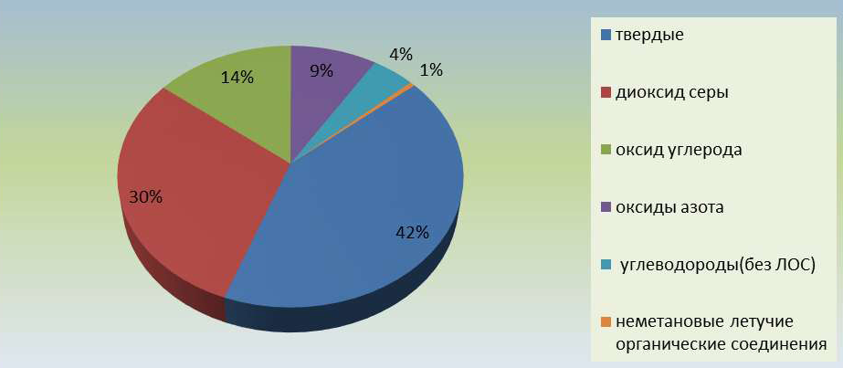
Отчет по показателям воздуха и качества воды в Кыргызстане компонент MONECA проекта FLERMONECA (Январь 2015г)
В 2013 году между Агентством по гидрометеорологии при Министерстве чрезвычайных
ситуаций Кыргызской Республики (далее - «Кыргызгидрометом") и Финским
Метеорологическим Институтом был заключен Меморандум о сотрудничестве, в рамках
которого начата реализация Финско-Кыргызского метеорологического проекта
ФИНКМЕТ . Цель этого - проекта (Инструмент институционального сотрудничества)
является укрепление потенциала Кыргызгидромета по предоставлению информации о
погоде, климате, информации об окружающей среде и услуг по раннему предупреждению
Рис.14. В структуре валовых выбросов по республике за 2013 год преобладают такие вещества,
как твердые частицы (пыль), диоксид серы, оксид углерода, оксиды азота и углеводороды.

Slide 12
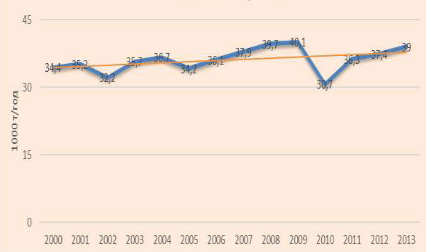
Отчет по показателям воздуха и качества воды в Кыргызстане компонент MONECA проекта FLERMONECA (Январь 2015г)
Рис.15. Валовые выбросы загрязняющих веществ в атмосферу за 2000-2013, тыс. тонн
По данным НСК КР, в 2013 г. объем выбросов загрязняющих веществ в атмосферный воздух от контролируемых стационарных источников составил более 39 тыс. тонн, увеличившись по сравнению с предыдущим годом на 4,3 процента, но снизившись по сравнению с 2009 г.

Slide 13
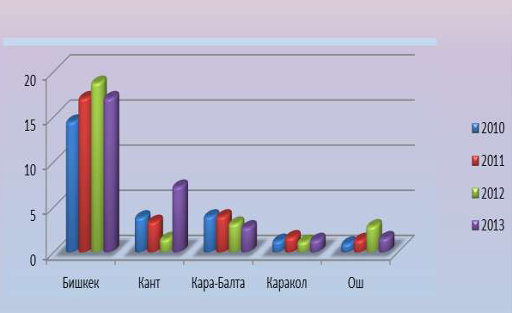
Отчет по показателям воздуха и качества воды в Кыргызстане компонент MONECA проекта FLERMONECA (Январь 2015г)
Рис. 16. В 2013 году наибольшие выбросы отмечены в городах Бишкек и Кант. По сравнению с предыдущими годами в городах Кант и Каракол наблюдается увеличение
контролируемых выбросов от стационарных источников. В городах Бишкек, Ош,
Кара-Балта произошло незначительное снижение выбросов загрязняющих веществ.

Slide 14
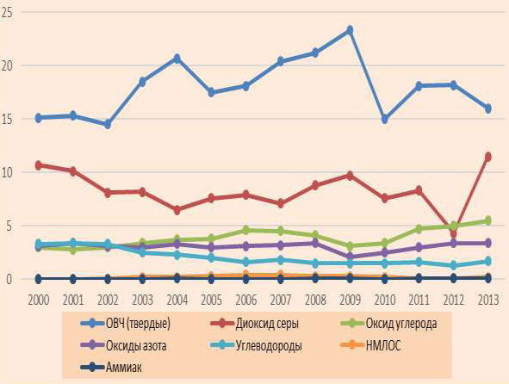
Отчет по показателям воздуха и качества воды в Кыргызстане компонент MONECA проекта FLERMONECA (Январь 2015г)
Рис.17. Выбросы основных загрязнителей атмосферного воздуха за 2000-2013 гг.
Выбросы твердых частиц и диоксида серы являются основными загрязнителями
атмосферного воздуха. В 2013 году отмечено увеличение выбросов диоксида серы почти в
3 раза по сравнению с 2012 годом ( 11,5 тыс.тонн и 4,3 тыс.тонн соответственно).
Основные выбросы загрязняющих веществ от передвижных источников рассчитаны в
соответствии с руководящими указаниями МГЭИК. В рамках подготовки предыдущего
нацдоклада, исходными для расчета послужили данные НСК по потреблению бензина и
дизельного топлива по статьям «на работу транспорта (включая отпуск населению)» и
«на коммунальные и культурно-бытовые и прочие нужды» за 2006 – 2010 годы.

Slide 15
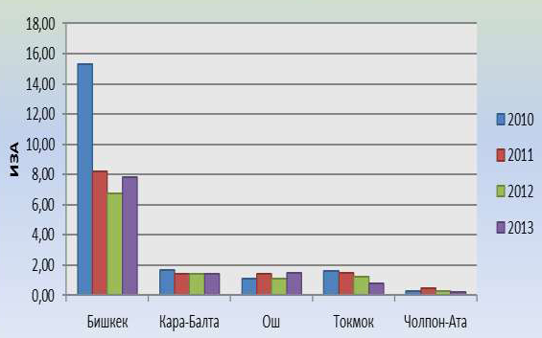
Отчет по показателям воздуха и качества воды в Кыргызстане компонент MONECA проекта FLERMONECA (Январь 2015г)
Рис. 18. Комплексный индекс загрязнения (ИЗА) за период с 2010 по 2013 год по городу Бишкек
остается относительно высоким. По городу Ош ИЗА в 2013 году несколько выше
предыдущих лет за счет повышения в воздухе концентраций диоксида азота. По
остальным городам величина ИЗА низкая.
ИЗА - комплексный индекс загрязнения атмосферы, учитывающий несколько
примесей. Величина ИЗА рассчитывается по значениям среднегодовых концентраций,
учитывает вредность и от воздействия на здоровье. Характеризует уровень хронического,
длительного загрязнения атмосферного воздуха.

Slide 16
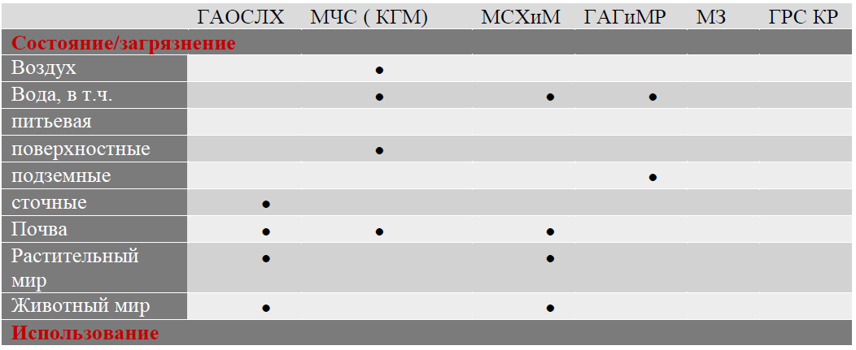
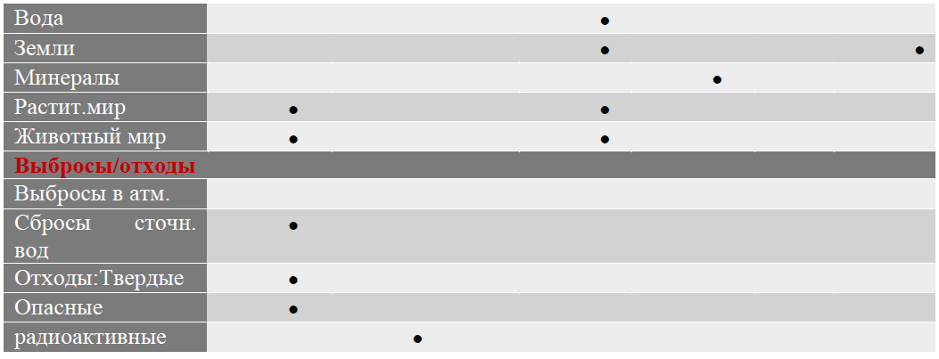
Таблица1 .Основные организации и учреждения, выполняющие мониторинг окружающей среды.

Slide 17
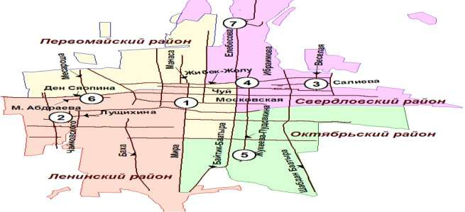
Отчет по показателям воздуха и качества воды в Кыргызстане компонент MONECA проекта FLERMONECA (Январь 2015г)
Рисунок 19. Расположение станций по мониторингу качества воздуха в Бишкеке

Slide 18
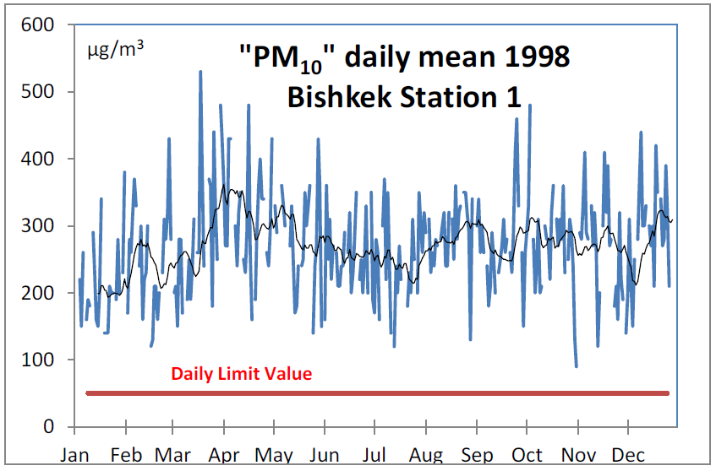
Отчет по показателям воздуха и качества воды в Кыргызстане компонент MONECA проекта FLERMONECA (Январь 2015г)
Рис. 20. Годовые значения "PM10" (синяя линия) в 1998 году в Бишкеке. Черная линия
составляет 15-дневное среднее значение. Красная линия является суточным предельным
значением в ЕС.
Для сравнения годовые значения TSP были
преобразованы в PM10 с формулой PM10 = 0,3 * TSP

Slide 19
Гражданский мониторинг качества воздуха в г. Бишкек Общественное объединение «МувГрин»
Исследование опубликовано ОО «МувГрин» в рамках проекта «Воздух в Бишкеке» при поддержке Фонда «Сорос-Кыргызстан в 2018 году
Вывод: в национальном законодательстве юридически отражены ключевые вопросы касательно охраны атмосферного воздуха, однако фактически осуществление мероприятий по предупреждению, снижению и устранению вредного воздействия на атмосферный воздух производится крайне редко.

Slide 20
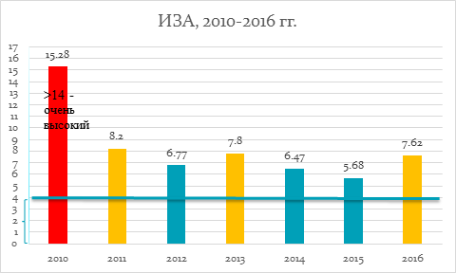
Рис. 21. ИЗА за 2010-2016 гг. по г. Бишкек Данные Кыргызгидромета 2010-2017 гг.
Загрязненность воздуха считается:
очень высокой, если суммарный ИЗА превышает 14;
высокой - при 14 > ИЗА > 7;
относительно высокой - при 7 > ИЗА > 5;
низкой - при ИЗА < 5.

Slide 21
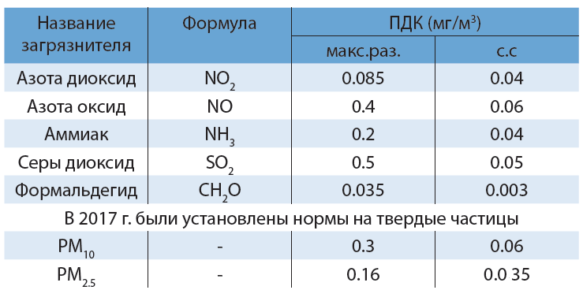
Таблица 2. Предельно допустимые концентрации (ПДК) загрязняющих веществ в атмосферном воздухе населенных мест (источник: КыргызГидромет)
Согласно данным КыргызГидромета мониторинг качества атмосферного воздуха в городе осуществляется на 7-ми стационарных постах наблюдений. Мониторинг ведется за пятью основными загрязняющими веществами.

Slide 22
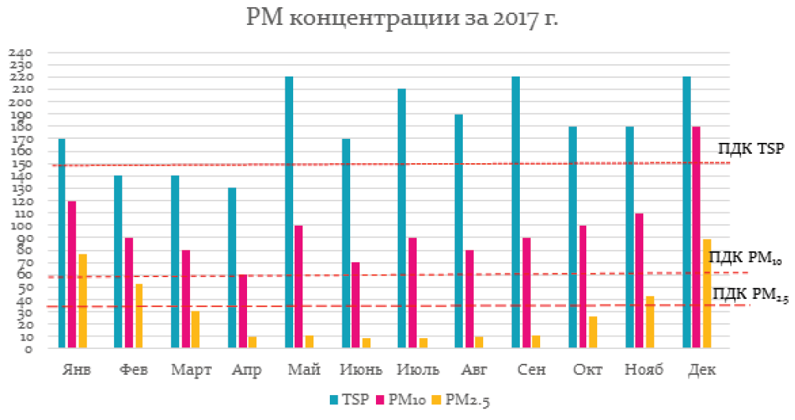
Рис.22. Концентрация TSP, PM10, PM2.5 на ЗАО Кока-кола Боттлерс (источник: КыргызГидромет)

Slide 23
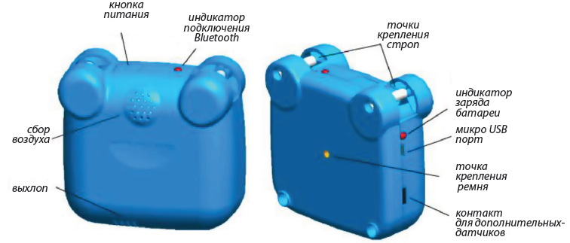
Рис. 23. Прибор AirBeam
Для этого в рамках проекта были закуплены сравнительно дешевый и доступный приборы AirBeam, которые отображают концентрации твердых частиц 2,5 в мобильном приложении «Aba.kg» (для Android), разработанном совместно в партнерстве с ОФ «Кок Асман». Аппараты протестировали с профессиональным оборудованием Thermo Scientific pDR-1500.

Slide 24
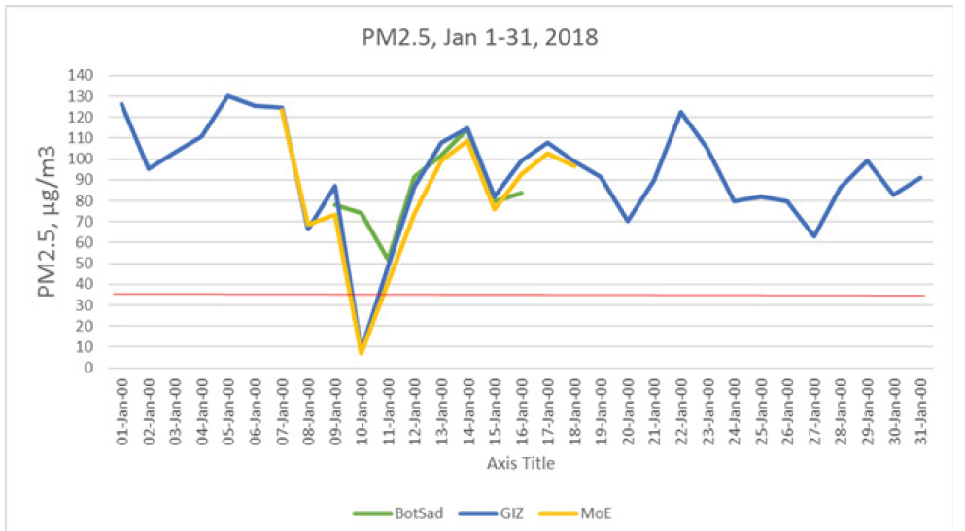
Рис. 24. Прибор AirBeam
Рис. Концентрация PM2.5 в Ботсаду (зел.), GIZ (син.) MoE (жел.) с 1 по 31 января 2018 г.

Slide 25
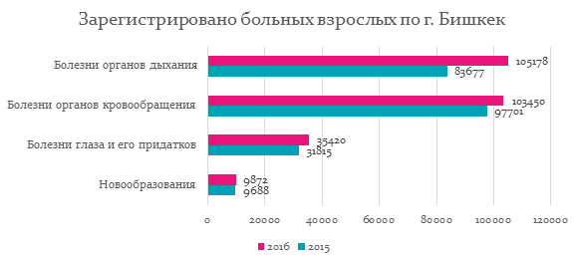
ДАННЫЕ МИНЗДРАВА ПО ЗАБОЛЕВАЕМОСТИ НАСЕЛЕНИЯ г. БИШКЕК за 2015-2016 гг.
Рис. 25. Сравнение количества зарегистрированных больных взрослых
по г. Бишкек за 2015-2016 гг. (ист. Минздрав КР)

Slide 26
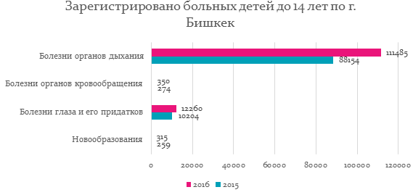
ДАННЫЕ МИНЗДРАВА ПО ЗАБОЛЕВАЕМОСТИ НАСЕЛЕНИЯ г. БИШКЕК за 2015-2016 гг.
Рис. 26. Сравнение количества зарегистрированных больных детей до 14 лет
по г. Бишкек за 2015-2016 гг.

Slide 27
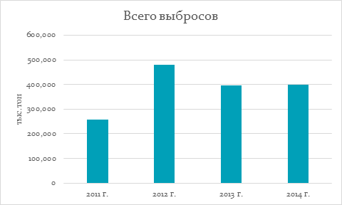
Экспертные расчеты, ГАООСиЛХ
Рис. 27. Всего выбросов загрязняющих веществ в атмосферный воздух от потребленного топлива автотранспортом, тыс. тонн за 2011-2014 гг по г. Бишкек.

Slide 28
Международные стандарты
 | *EPA |  |  | **WHO |  | ***Europe
 | Primary (annual average) | Secondary (annual average) | 24 hours | Annual | 24 hours | Annual | 24 hours | Annual
PM _{2.5} (µg/m³) | 12 | 15 | 35 | 10 | 25 | 12-17 (lower- upper) | - | 25
PM ₁₀ (µg/m³) | 150 | 150 | 150 | 20 | 50 | 20-28 (lower- upper) | 25-35 (lower- upper) | 50
NO₂ (µg/m³) | 53 |  | 100 (1 hour) | 40 | 200 | 26-32 (lower- upper) |  | 40
SO₂ (µg/m³) | 75 |  | 34 | 20 | 500 | - | 50-75 (lower- upper)
O₃ (µg/m³) | 70 |  | 59 (8hours) |  | 100 (8hours) |  | 120 (25days)
CO (mg/m³) | 9 |  | 4.4 |  |  |  | 5-7 (8 hours)
*EPA _https://www.epa.gov/pm-pollution/national-ambient-air-quality-standards-naaqs-pm
**WHO _https://www.euro.who.int/en/health-topics/environment-and-health/air-quality/policy/who-outdoor-air-quality-guidelines
***Europe _ https://eur-lex.europa.eu/legal-content/EN/TXT/?uri=CELEX%3A32008L0050&qid=1604149517545проект
Таблица 3. Составлен проектом АУЦА –ПРООН по оценке качества воздуха г. Бишкек

Slide 29
Источники загрязнения воздуха в городах Ош и Бишкек) Аналитический отчет, Сабырбеков Р. Центр окружающей среды и развития (ЦОР), АУЦА, 2018г.
Целью данного отчета является определение основных источников загрязнения воздуха в крупных городах Кыргызстана (г. Ош и г. Бишкек) и выделение главных направлений политики.
анализ законодательства об охране атмосферного воздуха в КР
анализ выхлопов автомобильного транспорта
сжигание для тепла
загрязнение пылью и частицами
а также рекомендации
На основе анализа даны 4 основные направления политики, а именно:
1. Улучшение системы мониторинга качества воздуха.
2. Улучшение качества и уменьшение количества автомобилей в городе.
3. Улучшение энерго-эффективности домов и зданий.
4. Стимулирование переработки отходов.

Slide 30
Источники загрязнения воздуха в городах Ош и Бишкек) Аналитический отчет, Сабырбеков Р. Центр окружающей среды и развития (ЦОР), АУЦА, 2018г.
Закон об охране атмосферного воздуха также отмечает, что граждане
имеют право на возмещение ущерба в случае причинения вреда их здоровью
и собственности выбросами загрязняющих веществ (Статья 4). Более того,
формально закон предусматривает запрет на ввоз, въезд, транзит и
эксплуатацию транспортных средств, в выбросах которых содержание
загрязняющих веществ или вредное физическое воздействие на
атмосферный воздух превышает установленные нормативы (Статья 18). Тем
не менее, нет открытых данных сколько было случаев, когда такой запрет
был задействован.
Кыргызгидромет имеет морально и физически устаревшее
оборудование и устаревшая методология.

Slide 31
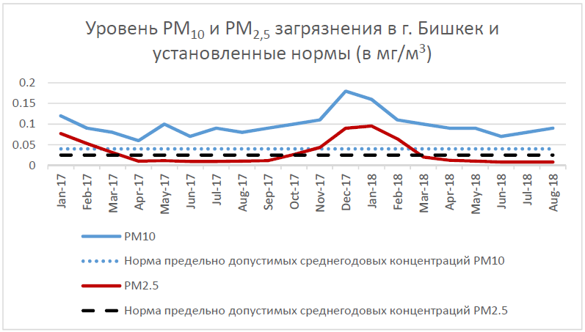
Источники загрязнения воздуха в городах Ош и Бишкек) Аналитический отчет, Сабырбеков Р. Центр окружающей среды и развития (ЦОР), АУЦА, 2018г.
Рис. 28.Уровень РМ10 и РМ2,5 загрязнения в г. Бишкек и установленные нормы (в мг/м3) Источник: Кыргызгидромет 2018.
Измерение уровня особо опасных для здоровья загрязнителей на современном оборудовании (Osiris и Tecora Echo PM) показал еще более угрожающую ситуацию. Выбросы PM2.5 выше всегда нормы3 осенью, зимой и начале весны. А уровень PM10 был выше нормы весь 2017 и 2018 года.

Slide 32
Источники загрязнения воздуха в городах Ош и Бишкек). Аналитический отчет, Сабырбеков Р. Центр окружающей среды и развития (ЦОР), АУЦА, 2018г.
В ходе проведенного анализа были выявлены три основных источника
загрязнения атмосферного воздуха в городе Бишкек:
1. Выхлопные газы автомобильного транспорта;
2. Загрязнения в результате сжигания для обогрева;
3. Загрязнения пылью и другими твердыми частицами
По данным Госагентства охраны окружающей среды и лесного хозяйства при Правительстве Кыргызской Республики (ГАООСЛХ), ежегодный общий объем выбросов загрязняющих веществ в атмосферу Бишкека составляет 240 тысяч тонн, из которых 180 тысяч тонн — выбросы от автотранспорта. Другие источники – это общественный и частный сектор, которые производит выбросы при сжигании для тепла и энергии, а также предприятия города.
При этом следует отметить, что как было указано выше (согласно Охраны воздуха в Кыргызстане), данные цифры по общественным и частным секторам скорее всего занижены из-за ограниченности охвата и методологии измерения загрязнения.

Slide 33
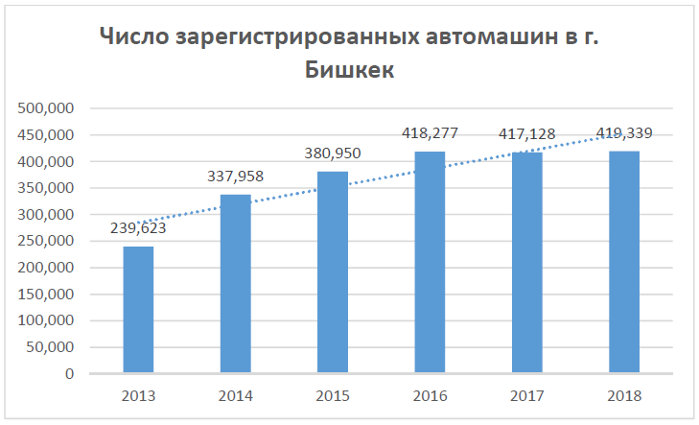
Источники загрязнения воздуха в городах Ош и Бишкек). Аналитический отчет, Сабырбеков Р. Центр окружающей среды и развития (ЦОР), АУЦА, 2018г.
Рис. 29. Количество автомобилей в Бишкеке за последние годы растет стремительными темпами. Так, по данным ГРС за последние пять лет было число зарегистрированных машин в Бишкеке увеличилось с 239 623 в 2013 году до 419 339 в октябре 2018 года., если сравнить количество авто 450 на 1000 человек , тогда почти на одну треть больше, чем в Лондоне или почти вдвое больше, чем в Амстердаме.

Slide 34
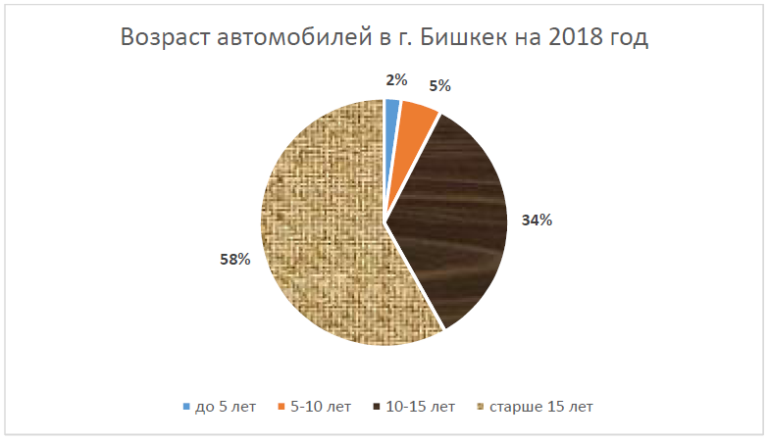
Источники загрязнения воздуха в городах Ош и Бишкек). Аналитический отчет, Сабырбеков Р. Центр окружающей среды и развития (ЦОР), АУЦА, 2018г.
Рис. 30. Согласно данным ГРС КР старый возраст автомобилей увеличивает количество выбросов и негативно влияет на качество воздуха в городе.

Slide 35
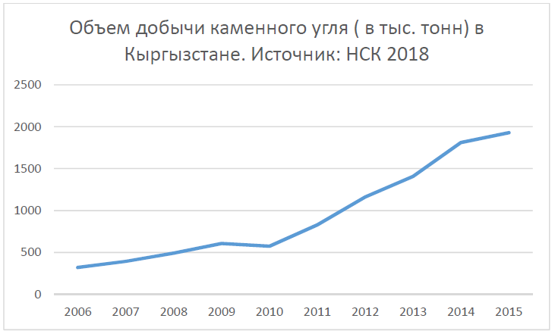
Источники загрязнения воздуха в городах Ош и Бишкек). Аналитический отчет, Сабырбеков Р. Центр окружающей среды и развития (ЦОР), АУЦА, 2018г.
Рис. 31. Другим главным источником загрязнением атмосферного воздуха в городах страны является сжигание для тепла или получения энергии. Так, в Кыргызстане стремительно растет добыча и потребление угля .

Slide 36
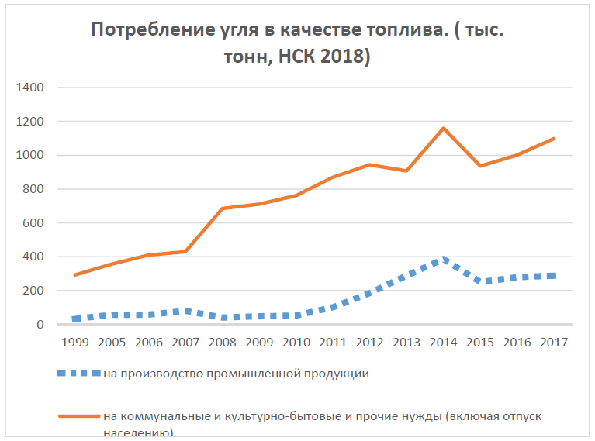
Источники загрязнения воздуха в городах Ош и Бишкек). Аналитический отчет, Сабырбеков Р. Центр окружающей среды и развития (ЦОР), АУЦА, 2018г.
Согласно исследованиям Всемирного Банка, около
40% городского населения пользуются твердым топливом для
отопления и при этом используемые системы отопления потребляют на 20-
30% больше угля, чем более эффективные модели (ВБ, 2015)
Рис. 32. Другим главным источником загрязнением атмосферного воздуха в городах страны является сжигание для тепла или получения энергии. Жилые массивы, окружающие Бишкек, преимущественно используют уголь для отопления.

Slide 37
Источники загрязнения воздуха в городах Ош и Бишкек). Аналитический отчет, Сабырбеков Р. Центр окружающей среды и развития (ЦОР), АУЦА, 2018г.
В городе сложилась катастрофическая ситуация с зеленой инфраструктурой города, при которой уничтожаются парки и другие зеленые зоны для строительства дорог, парковок и зданий. При этом городские власти уделяют мало внимания уходу и развитию существующих парков.
Основными причинами являются:
• Снижение доли зеленых пространств;
• Уничтожение зеленых полос вдоль дорог;
• Распыление песка в борьбе с гололедом;
• Отсутствие асфальтового покрытия на дорогах в жилых массивах;
• Грунт со строительных площадок;
• Налипание частиц на шины крупногабаритных машин с карьеров;
• Сжигание мусора и других отходов в частном жилом секторе.

Slide 38
Автоматическая станция контроля атмосферы – СКАТ Функциональные характеристики СКАТ
НАУЧНО-ТЕХНИЧЕСКИЕ ВОЗМОЖНОСТИ МОНИТОРИНГА ЗАГРЯЗНЕНИЯ ВОЗДУШНОГО БАССЕЙНА БИШКЕКА С ПОМОЩЬЮ СТАНЦИИ КОНТРОЛЯ АТМОСФЕРЫ СКАТ О.А. Подрезов, А.О. Подрезов, В.Е. Рязанов, 2018г.
Измерения ингредиента каждую минуту, затем осреднение за 20 минут (72 осредненных значения за сутки, 2 232 значения за месяц)
16 ингредиентов: CH, CH4, CO, CO2, HCH, NH3, H2S, NO, NO2, O3, пыль различных фракций (общая, PM1, PM2.5, PM4, PM10), SO2
Влажность, интенсивность осадков, направление и скорость ветра, температура
-1-

Slide 39
НАУЧНО-ТЕХНИЧЕСКИЕ ВОЗМОЖНОСТИ МОНИТОРИНГА ЗАГРЯЗНЕНИЯ ВОЗДУШНОГО БАССЕЙНА БИШКЕКА С ПОМОЩЬЮ СТАНЦИИ КОНТРОЛЯ АТМОСФЕРЫ СКАТ О.А. Подрезов, А.О. Подрезов, В.Е. Рязанов, 2018г.
Таблица 4. Средние значения уровней загрязнения вредными примесями для Бишкека, (Кыргызгидромет) за 1988–1992 гг., уровень загряз нения для года в целом и по его сезонам в долях предельно допустимых средних суточных концентраций (ПДКсс) можно охарактеризовать как весьма высокий (таблица ). Видно, что различные загрязнители даже в среднем по сезону могли превышать ПДКсс до 7,1 раза, а для года в целом превышения составляют 1,8–4,7 ПДКсс. Концентрации выше уровня в 1 ПДК уже оказывают вредное воздействие и тем сильнее, чем они выше. Однако совершенно четких количественных показателей здесь нет. Ориентировочно считается, что уровень загрязнения в 3 ПДК является опасным, а в 5 ПДК – особо опасным.
Таблица 5. Измеряемые СКАТ концентрации 15 загрязнителей атмосферы и углекислого газа (основной парниковый газ)

Slide 40
НАУЧНО-ТЕХНИЧЕСКИЕ ВОЗМОЖНОСТИ МОНИТОРИНГА ЗАГРЯЗНЕНИЯ ВОЗДУШНОГО БАССЕЙНА БИШКЕКА С ПОМОЩЬЮ СТАНЦИИ КОНТРОЛЯ АТМОСФЕРЫ СКАТ О.А. Подрезов, А.О. Подрезов, В.Е. Рязанов, 2018г.
Таблица 6. Принятые в Кыргызстане и России предельно допустимые концентрации

Slide 41
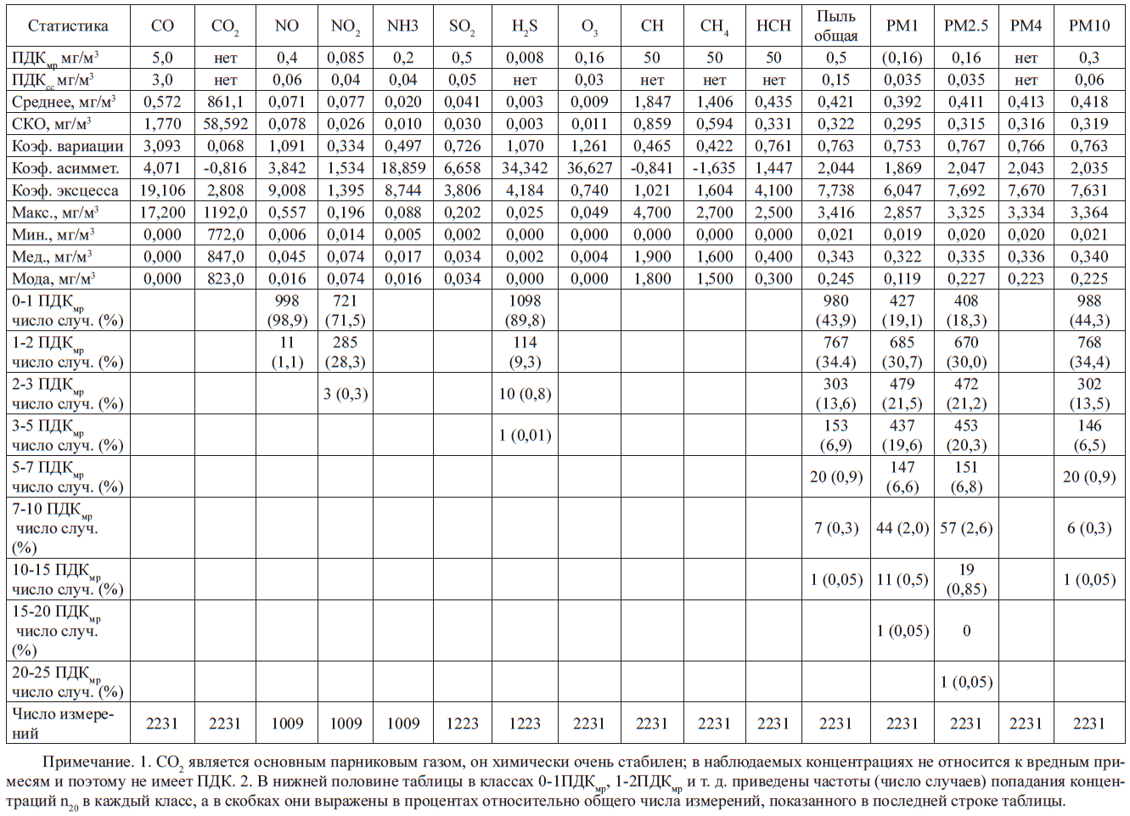
НАУЧНО-ТЕХНИЧЕСКИЕ ВОЗМОЖНОСТИ МОНИТОРИНГА ЗАГРЯЗНЕНИЯ ВОЗДУШНОГО БАССЕЙНА БИШКЕКА С ПОМОЩЬЮ СТАНЦИИ КОНТРОЛЯ АТМОСФЕРЫ СКАТ О.А. Подрезов, А.О. Подрезов, В.Е. Рязанов, 2018г.
Таблица 7. Рекомендуемые статистические расчеты по исходным массивам n20 (январь 2018 г.): 1) статистика концентраций (мг/м3) загрязняющих веществ (верхняя часть таблицы), 2) группировка распределений n20, выраженных в долях ПДКмр (нижняя часть таблицы)

Slide 42
НАУЧНО-ТЕХНИЧЕСКИЕ ВОЗМОЖНОСТИ МОНИТОРИНГА ЗАГРЯЗНЕНИЯ ВОЗДУШНОГО БАССЕЙНА БИШКЕКА С ПОМОЩЬЮ СТАНЦИИ КОНТРОЛЯ АТМОСФЕРЫ СКАТ О.А. Подрезов, А.О. Подрезов, В.Е. Рязанов, 2018г.
Так как одно значение n20 соответствует 20 минутам, то суммарная за месяц длительность превышений Δt (в сутках) будет равна
Δt = mk *20/(24*60),
где mk – накопленное значение частоты для уровня превышения k;
24 – число часов в сутках;
60 – число минут в одном часе.
Например, для пыли ПМ 2,5 для уровня > 3 ПДКмр по таблице 4, суммируя частоты снизу вверх, находим, что значение mk=3 = (1+0+19+57+151+453) = 681.
Тогда, Δt (суток) = 681*20/1440 = 9,46, т. е. суммарно за январь текущие измеряемые СКАТ значения n20 уровень в 3 ПДКмр превышали в течение 9,5 суток (надо только помнить, что это не 9,5 суток подряд, а период за месяц в целом, полученный в разные дни и часы).

Slide 43
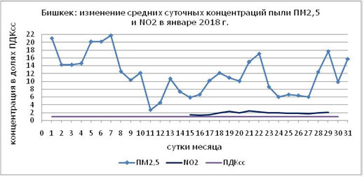
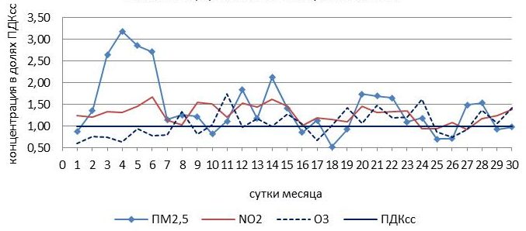
НАУЧНО-ТЕХНИЧЕСКИЕ ВОЗМОЖНОСТИ МОНИТОРИНГА ЗАГРЯЗНЕНИЯ ВОЗДУШНОГО БАССЕЙНА БИШКЕКА С ПОМОЩЬЮ СТАНЦИИ КОНТРОЛЯ АТМОСФЕРЫ СКАТ О.А. Подрезов, А.О. Подрезов, В.Е. Рязанов, 2018г.
Рисунок 33. Динамика средних суточных концентраций пыли ПМ2,5 и двуокиси азота NO2 (в долях ПДКсс) в январе 2018 г.
Рисунок 34. Динамика средних суточных концентраций пыли ПМ2,5, двуокиси азота NO2 и озона О3 (в долях ПДКсс) в апреле 2018 г.

Slide 44
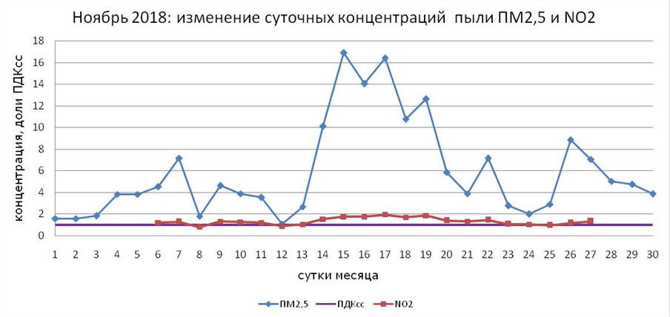
НАУЧНО-ТЕХНИЧЕСКИЕ ВОЗМОЖНОСТИ МОНИТОРИНГА ЗАГРЯЗНЕНИЯ ВОЗДУШНОГО БАССЕЙНА БИШКЕКА С ПОМОЩЬЮ СТАНЦИИ КОНТРОЛЯ АТМОСФЕРЫ СКАТ О.А. Подрезов, А.О. Подрезов, В.Е. Рязанов, 2018г.
Таблица 8. Средние значения концентраций (в долях ПДКсс) и коэффициенты вариации опасных загрязнителей атмосферы Бишкека в летний сезон 2018 г.
Рисунок 35. Динамика средних суточных концентраций пыли ПМ2,5 и двуокиси азота NO2 (в долях ПДКсс) в ноябре 2018 г.

Slide 45
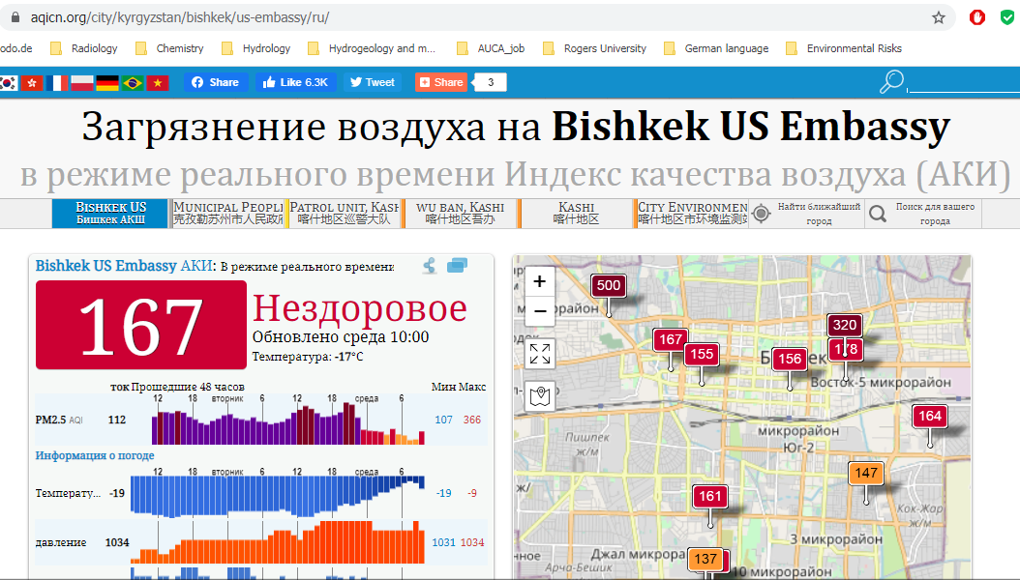
Показание датчика в посольстве США в г. Бишкек, в режиме реального времени Индекс качества воздуха (АКИ)
Рисунок 36. в режиме реального времени Индекс качества воздуха (АКИ), 16 декабря, 2020 г.

Slide 46
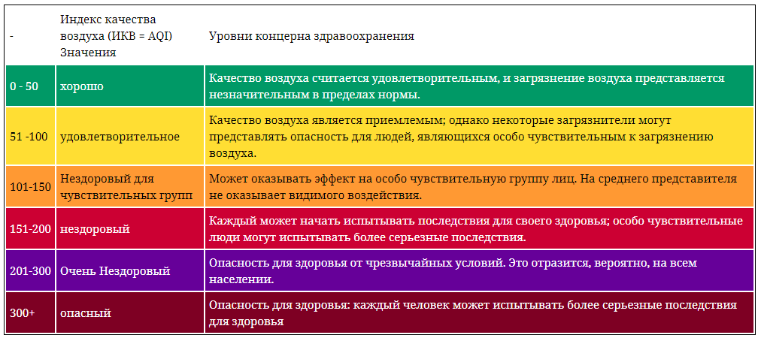
Индекс качества воздуха (АКИ)
Рисунок 37. Индекс качества воздуха (АКИ)

Slide 47
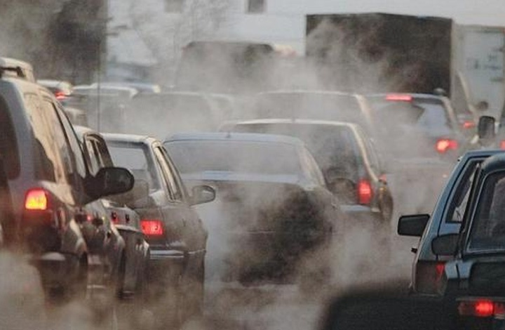
Спасибо!

